Slide 1
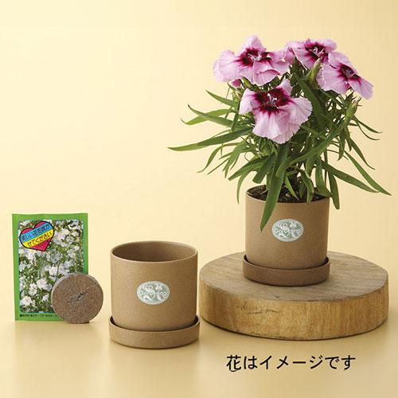
【提案書】
エコガーデニングセット#40
バイオマスプラスチックを使用した地球環境と人に優しいエコなガーデニングセット。小鉢、フタ、種、培養土が入っているため、誰でも手軽にちょっとしたガーデニングが始められます。
特徴
納期
納期スペース
仕様
素材 : バイオマス樹脂
サイズ : W67 x D67 x H65 mm
重量 : 53g
付属品 : 小鉢（日本製）x1、フタ（受け皿兼用）（日本製）x1、種（白花かすみ草・デンマーク）x1、培養土（魔法の土・ノルウェー）x1
お見積
お見積りスペース

